Slide 1
S波与P波态Bc介子领头扭度光锥分布振幅的计算
中国物理学会高能物理分会第十二届全国粒子物理学术会议
报告人：徐吉（上海交通大学）
导师：杨德山（中国科学院大学）
时间：2016-08-22

Slide 2
主要内容
1. 背景与意义
2. Bc介子遍举硬产生的因子化方法
3. Bc介子光锥分布振幅的计算
4. 总结与展望

Slide 3
1. 研究背景与意义
正反重夸克组成的介子，通常可以看做是非相对论性束缚态，对其产生和衰变性质的研究对于理解量子色动力学(QCD)理论的微扰效应和非微扰效应有着非常重要的意义。
1974年，丁肇中和伯顿·里克特发现了粲夸克偶素(1976年诺贝尔物理奖)。
1977年，由莱德曼领导的实验组在费米加速器上发现了底夸克偶素。
1998年，Tevatron的CDF实验组发现了Bc介子。Bc介子是迄今为止发现的唯一一种由不同味道的正反重夸克组成的介子。

Slide 4
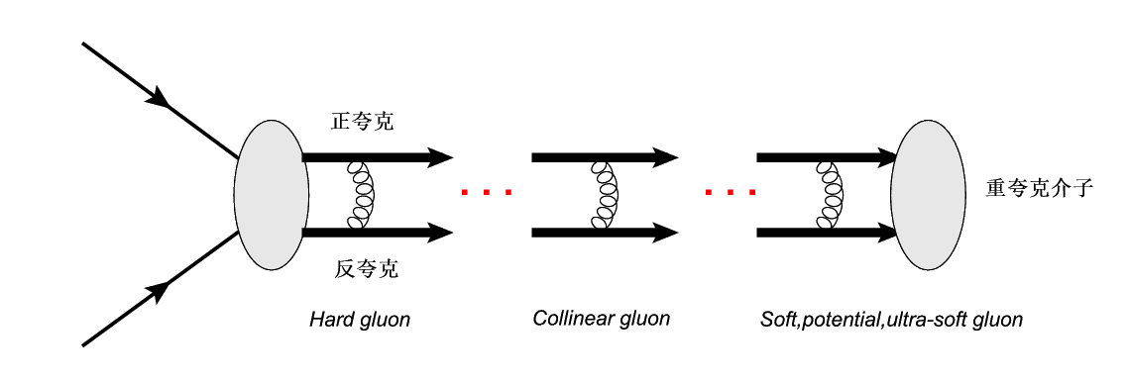
Bc介子的遍举硬产生过程
Bc介子的遍举硬产生过程是一个多标度问题，这是一个很好的用于检验微扰QCD正确性的平台。考虑在大质心能量Q下Bc介子的遍举产生过程，一般可以形象化为下图的三个阶段：
标度：
Bc介子本身的标度：
硬产生过程所带的标度：
我们用因子化的方法来解决多标度问题。

Slide 5
2. Bc介子遍举硬产生的因子化方法
因子化：将物理过程中不同标度的动力学分开。
(1) 短程贡献：微扰可算的部分。
(2) 长程贡献：微扰不可算的普适参数。
对Bc介子遍举硬产生过程的描述，具有代表性的有以下两种因子化模型：
NRQCD因子化
光锥因子化

Slide 6
NRQCD因子化
重夸克偶素遍举硬产生过程可以在振幅层次上因子化为：
短程系数：包含重夸克质量及其以上能标的物理
长程矩阵元：NRQCD矩阵元，包含着非微扰能标的物理
缺点：在微扰计算短程系数时，常会出现对数项 ，这些对数项在NRQCD因子化框架下无法重求和，当产生能量 时，大对数项会破坏微扰QCD的适用性。

Slide 7
光锥因子化
在光锥因子化下，重夸克偶素的遍举硬产生可以因子化为：
短程：过程相关的硬散射核
长程：普适的光锥分布振幅（LCDAs）
光锥分布振幅满足ERBL演化方程：
在光锥因子化下，大对数项 可以很容易地被重求和。

Slide 8
NRQCD因子化与光锥因子化的再因子化
轻介子的光锥分布振幅是完全非微扰的；
重夸克偶素和Bc介子都可以看作是一个由足够重的正反夸克组成的非相对论性束缚态，夸克质量为理论计算提供了一个固有的红外截断正规化子，所以我们有理由相信它们的LCDAs之中是包含有能标在重夸克质量附近的物理内容的。
(1) 在重夸克遍举硬产生NRQCD因子化下的短程系数可以再因子化为:
Yu Jia and Deshan Yang, NPB 2009
(2)或者将光锥因子化下的光锥分布振幅再因子化为:
J.P.Ma and Z.G.Si,PLB 2006, G.Bell & Feldmann, JHEP 2008, X. P. Wang and D. Yang, JHEP 1406 (2014) 121
本文采用了G.Bell等人的将光锥分布振幅再因子化的方式对Bc介子的光锥分布振幅进行计算。

Slide 9
3.Bc介子光锥分布振幅的计算
S波态和P波态Bc介子光锥分布振幅是由如下算符的矩阵元定义的：
其中Wilson-line：
傅里叶变换后算符的定义：

Slide 10
傅里叶变换后Bc介子的三个S波和七个P波态光锥分布振幅的定义：

Slide 11
傅里叶变换后Bc介子的三个S波和七个P波态光锥分布振幅的定义：

Slide 12
光锥分布振幅满足的归一化条件：

Slide 13
匹配到NRQCD矩阵元
匹配方程：
在此把与本文相关的在v的最低阶出现的NRQCD有效算符列出来，

Slide 14
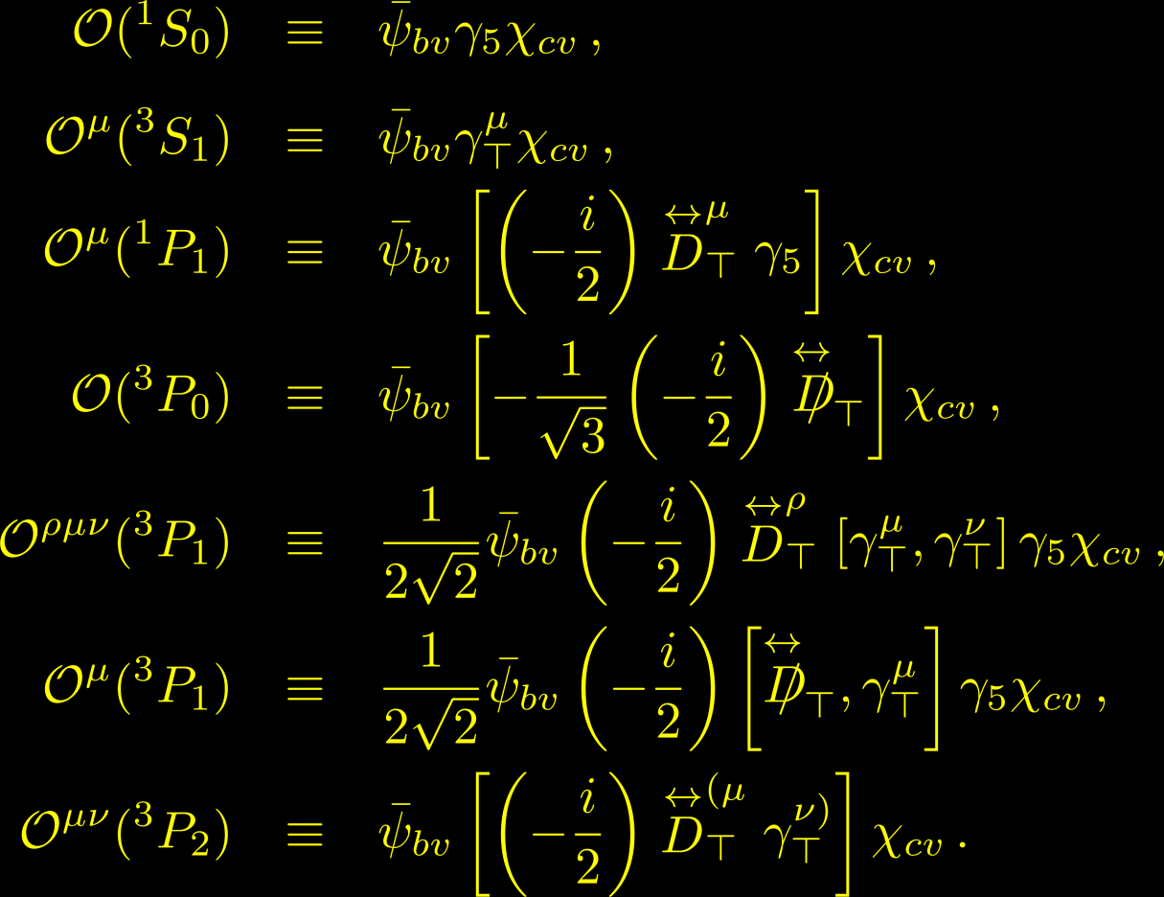
匹配到NRQCD矩阵元
在此把与本文相关的在v的最低阶出现的NRQCD有效算符列出来，

Slide 15
利用重夸克系统的自旋对称性将不同的S波和P波算符对应的算符矩阵元联系起来：
在耦合强度和相对论性展开系数v的领头阶，在色单态模型下，这些NRQCD矩阵元可以和原点处的薛定谔波函数相联系：

Slide 16
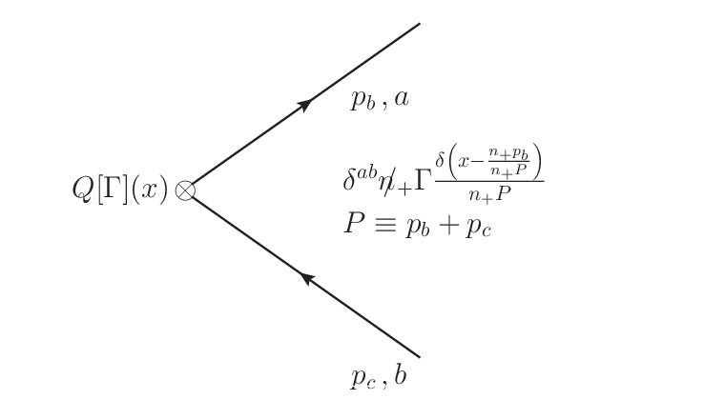
树图匹配
写出树图阶的矩阵元：
在上式中， ，而 是正反夸克对的约化质量。
树图阶费曼图及顶点费曼规则：

Slide 17
接下来我们要做的就是把文章之前提到的 的具体形式代入计算，化简旋量结构。以 的情况为例来说明：
于是，有：

Slide 18
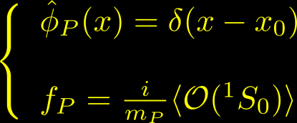
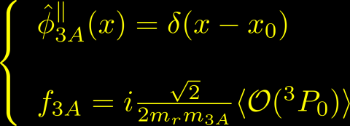
树图结果
再和Bc介子的LCDAs比较，我们就得到了相应的树图阶对应的光锥分布振幅和衰变常数：
总的结果：
S波 波
波
波
波

Slide 19
圈图匹配
标准匹配程序： Ma & Si, PLB 2006
将QCD算符矩阵元算到NLO；
将NRQCD算符矩阵元算到NLO；
匹配得到短程系数。
阈展开方法： Bell & Feldmann, JHEP 2008
将QCD圈图按区域展开；
低能标贡献重现出NRQCD算符矩阵元的NLO贡献；
高能标区域贡献出短程系数；
实际计算中，大多只需要计算高能标区域贡献。

Slide 20
阈展开方法
在维数正规化下，对于包含小参量的费曼积分：
先将圈动量划分为不同的区域，这样原来的一个积分变为了不同区域的若干个积分，在每个区域中，将被积函数按照在此区域中可视为小参数的量进行泰勒展开。
然后将这若干个积分中按照泰勒展开了的被积函数积分，这里需要注意的是积分的上下限，积分区域是整个圈动量的跑动区域。
将积分过后的这若干个结果加起来，我们就得到了和直接积分原被积函数得到的结果(但是一般来说这样直接的计算是很困难的，这也是我们要利用阈展开的方法的原因) 相同的表达式。
这样，多变量的问题就变成了单变量(少变量)的问题了。

Slide 21
阈展开方法
在我们的研究问题中，对总的费曼积分贡献的圈动量区域主要可以划分为：
为了得到短程系数，我们只需要计算硬区域部分的积分。

Slide 22
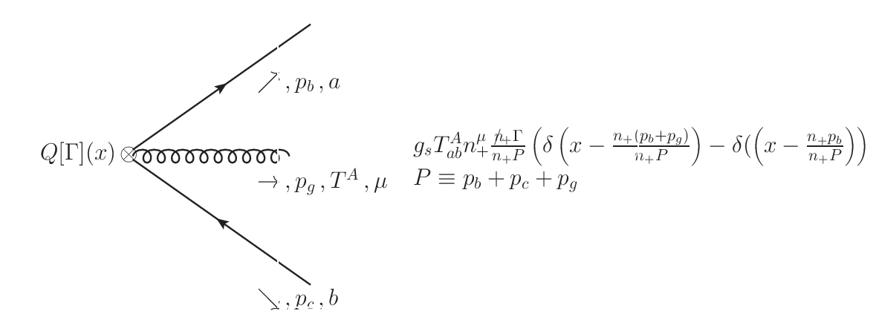
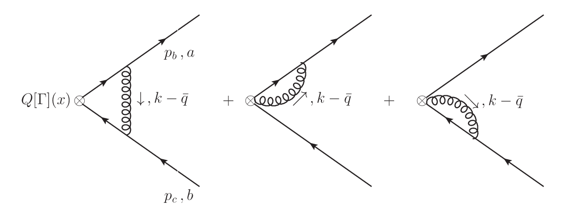
在单圈计算时，除了上图中所示的两体末态顶点的费曼规则外，我们还需三体末态顶点的费曼规则：
需要计算的是如下三个费曼图：

Slide 23
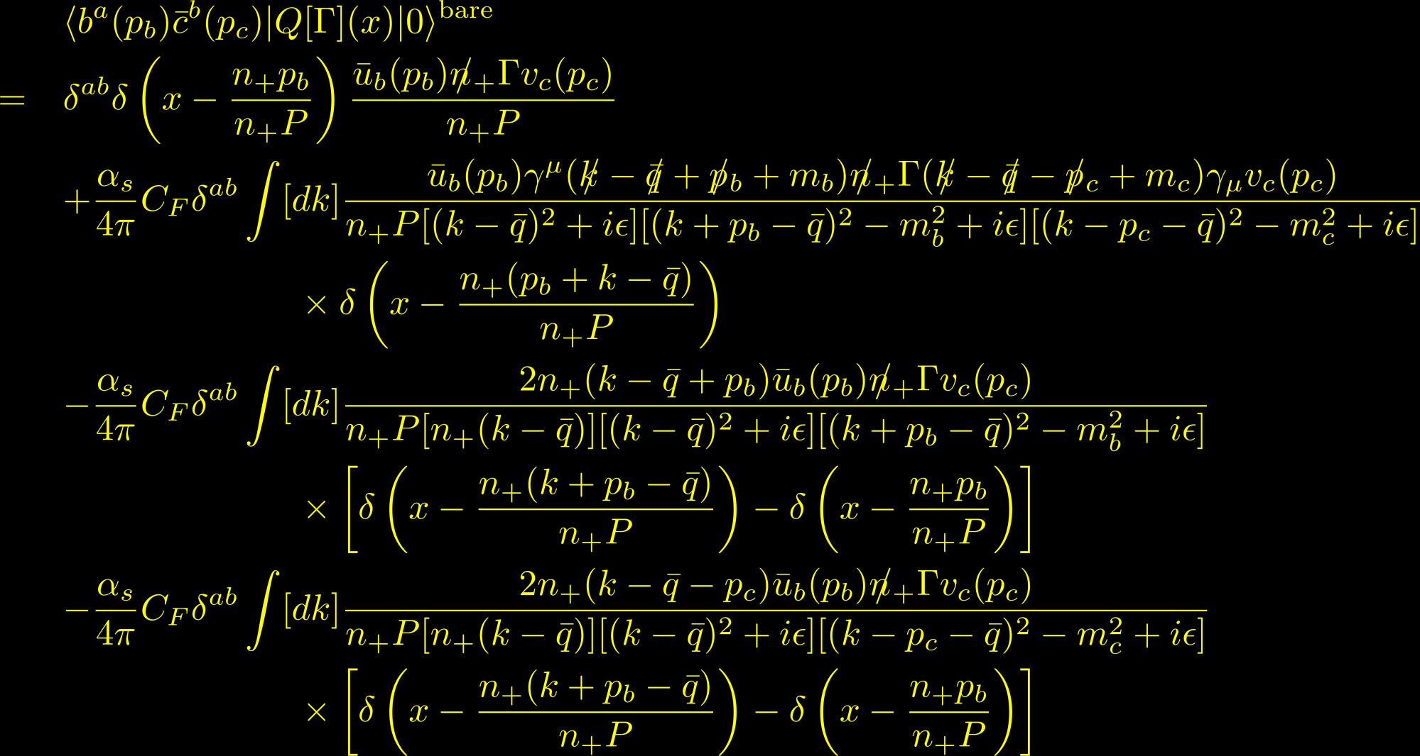
在维数正规化下，我们写出类似树图矩阵元的圈图算符矩阵元：

Slide 24
一些说明
(1) HV 和 NDR scheme
在计算中，需要对旋量进行化简，由光锥分布振幅定义可以看出
这就涉及到了 的处理，下面的LCDAs和衰变常数的结果考虑了NDR和HV两种方案。在NDR方案下，Δ=0；在HV方案下，Δ=1。
(2) 旋量结构的混合
在化简裸的矩阵元时，会出现四种结构，
在重夸克偶素的计算中，不会出现第三种结构，但由于Bc介子质量的不同，就出现了这种结构。

Slide 25
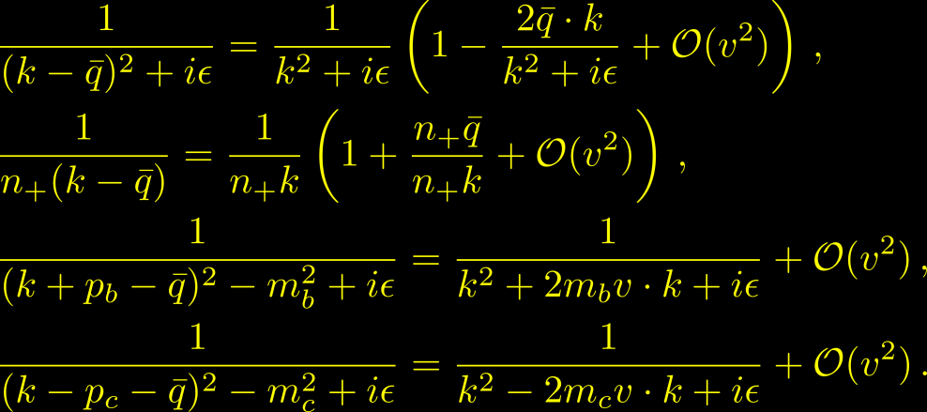
一些说明
圈积分硬区域内被积函数的v展开
我们按如下形式展开分母：
按如下形式展开分子：
出现的Delta函数也要按照v展开。

Slide 26
圈图结果
把 的具体结构带入化简，经过重整化之后，我们得到结果
Bc介子光锥分布振幅的S波结果：
对应的衰变常数：
此结果和G.Bell, T.Feldmann(JHEP 04 (2008) 061)所计算的结果是一致的

Slide 27
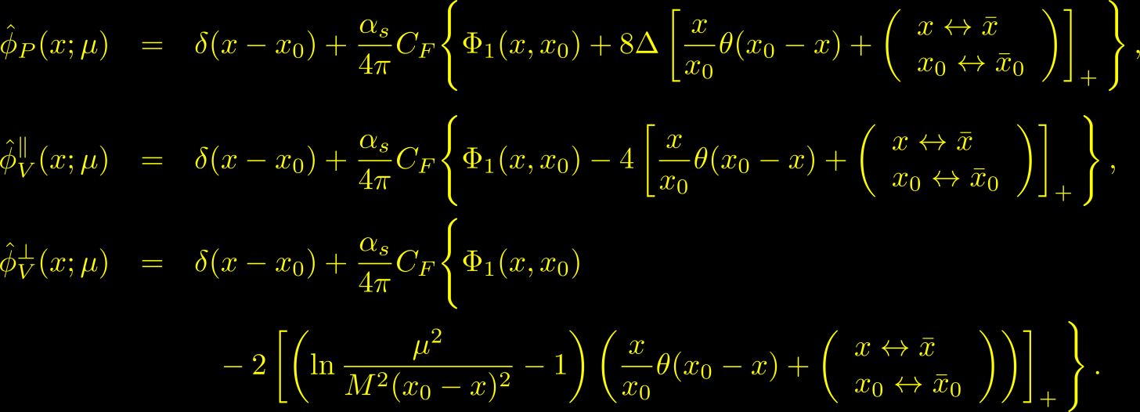
圈图结果
把 的具体结构带入化简，经过重整化之后，我们得到结果
Bc介子光锥分布振幅的S波结果：
对应的衰变常数：

Slide 28
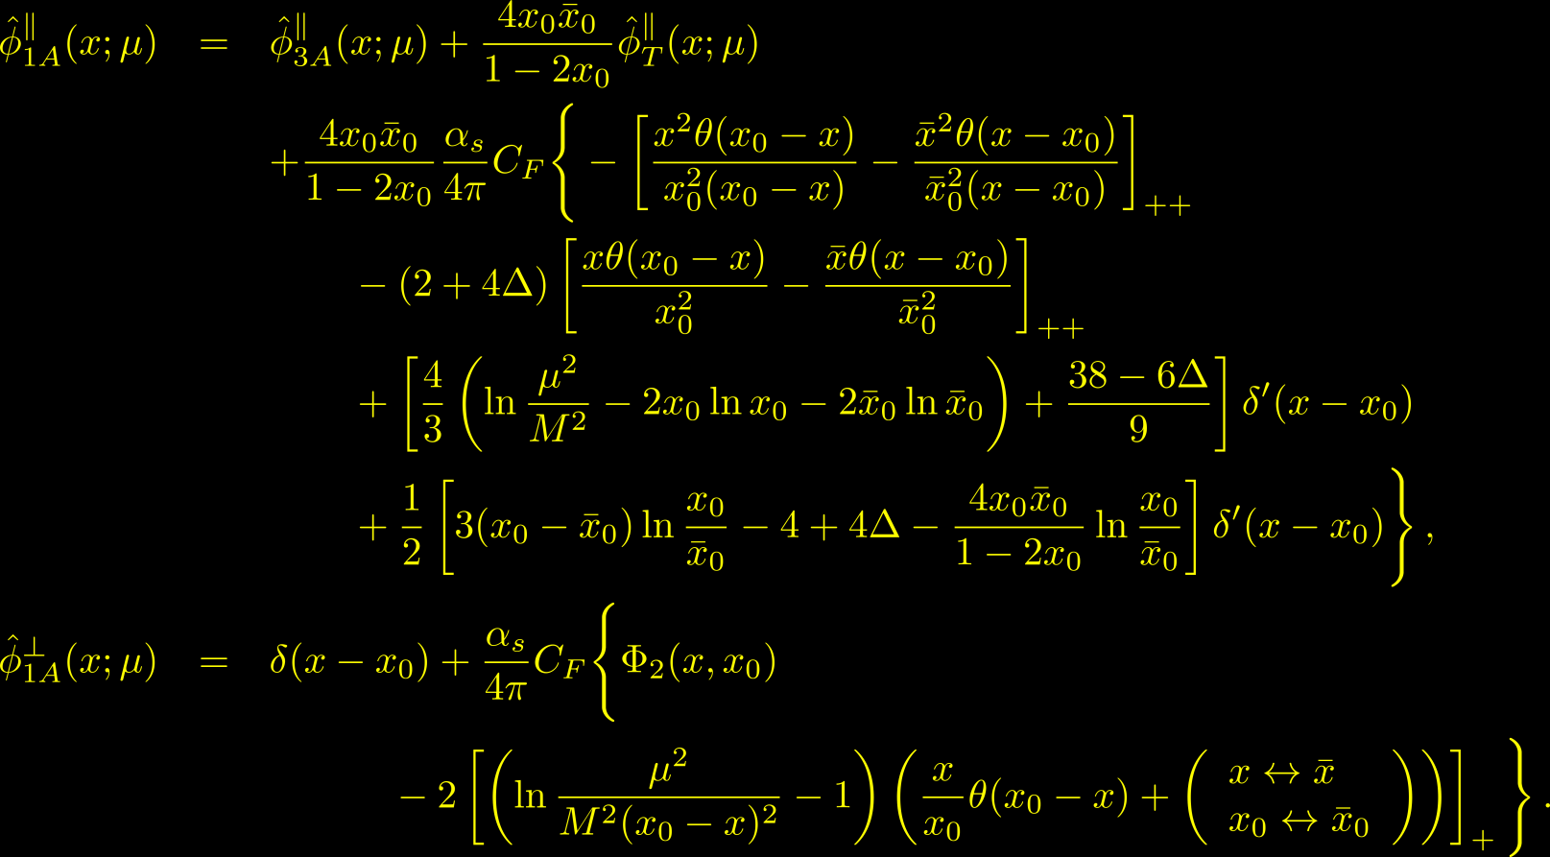
圈图结果
Bc介子光锥分布振幅的P波结果：

Slide 29
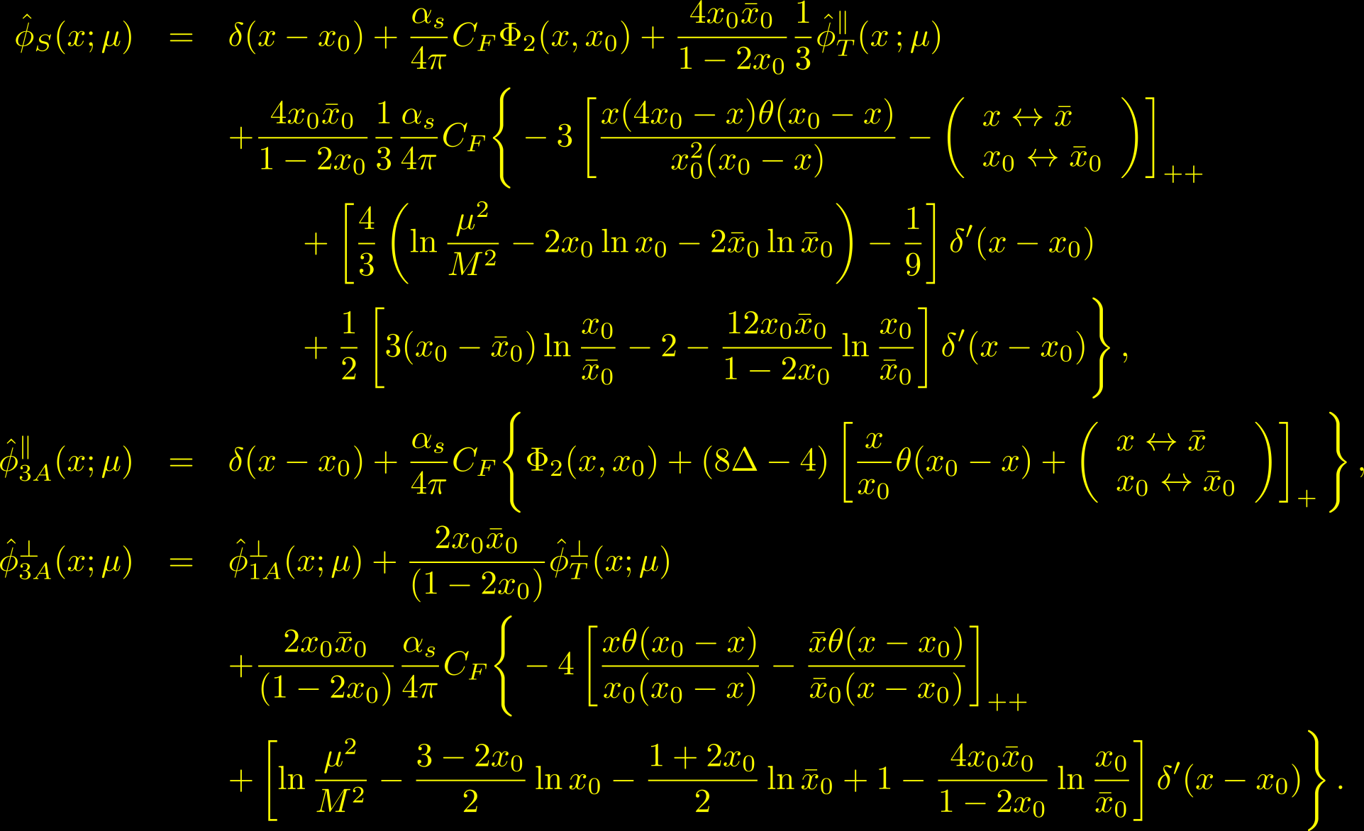
圈图结果

Slide 30
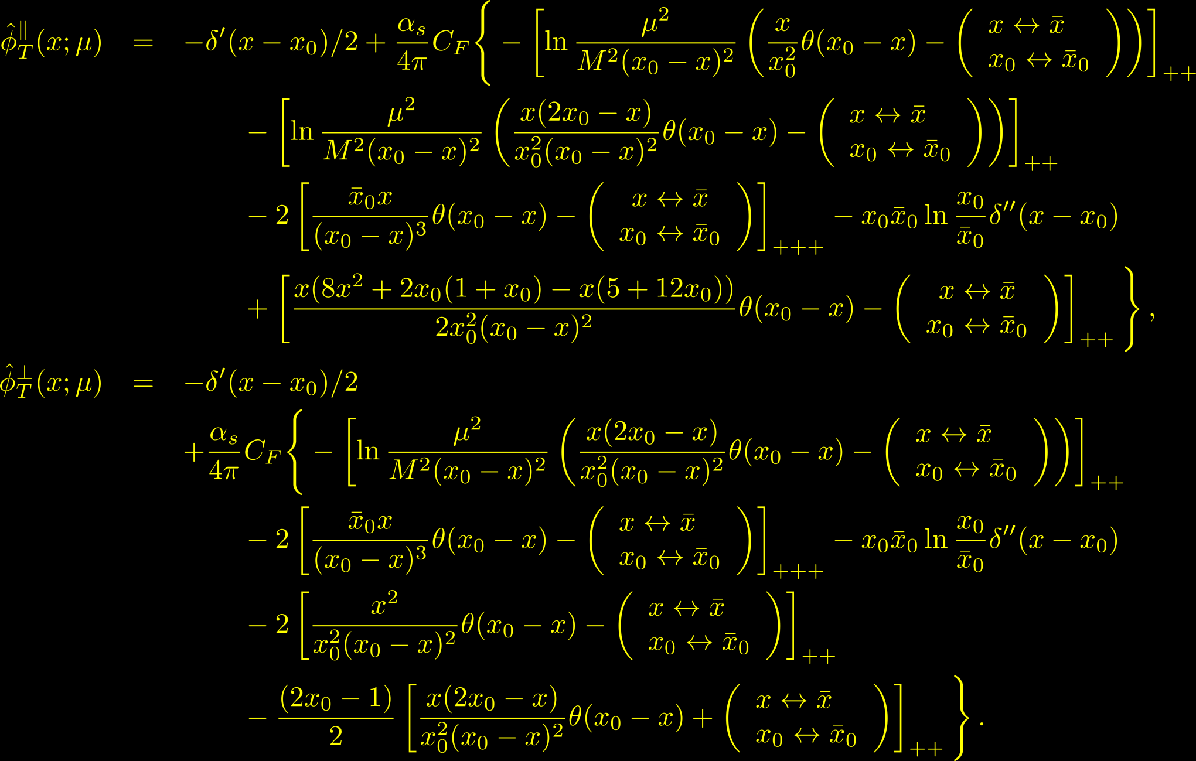
圈图结果

Slide 31
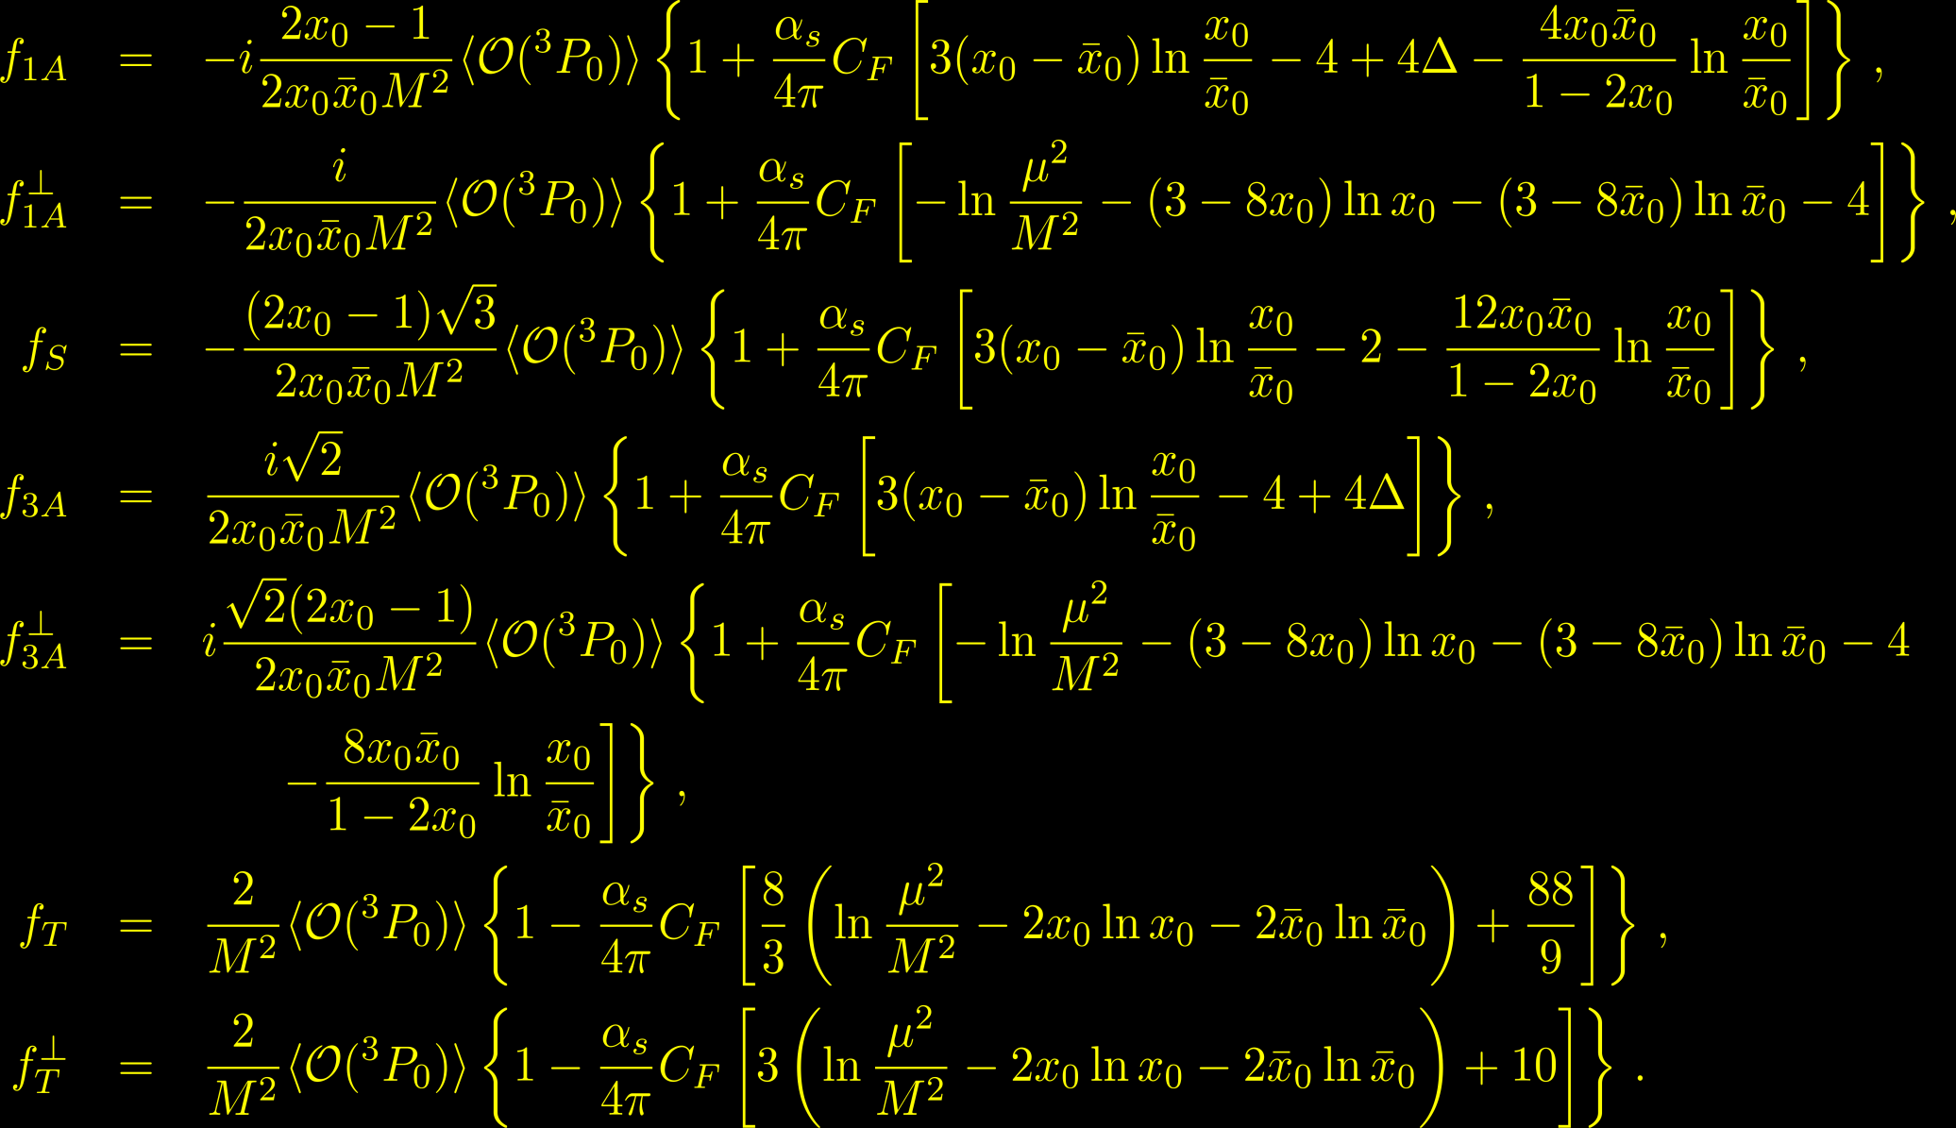
圈图结果 对应的衰变常数：
取 时，我们的结果和X. P. Wang and D. Yang, JHEP 1406 (2014) 121的结果是一致的。

Slide 32
圈图结果
定义+，++，+++函数：
定义：

Slide 33
Bc介子光锥分布振幅的可能唯象应用
在遍举产生过程中的应用：
最近，理论上有不少在光锥因子化框架下关于W、Z和Higgs 粒子在遍举过程中的衰变研究，其中包括了这些粒子衰变为一个光子加一个夸克偶素或一个Bc介子。我们的结果就可以应用在这些过程中。
在半单举过程中：
除了遍举过程， 我们的结果还可以用来研究在小pT情况下Bc介子的半单举产生过程。一些研究人员指出，在小pT的区域下，对撞机上双部分子碎裂的夸克偶素产生机制可能会变得和单部分子碎裂的夸克偶素产生机制一样重要。而夸克偶素的双部分子碎裂函数的色单态部分和夸克偶素的LCADs是可以联系起来的。因此，同样的道理，本文所计算的Bc介子的LCDAs是可以和Bc介子的双部分子碎裂函数的色单态部分相联系的。

Slide 34
4. 总结与展望
在Bc介子的遍举硬产生过程中，光锥分布振幅是非常重要的非微扰参数。利用自旋对称性，Bc介子的10个光锥分布振幅可以和两个NRQCD算符矩阵元相联系，减少了非微扰参数的个数。
(2) 通过光锥分布振幅的再因子化，我们可以将光锥因子化和NRQCD因子化联系起来。
(3) 相对论性修正的光锥因子化结果和双圈的计算以及用光锥分布振幅来研究具体的唯象过程是可以继续探索的方向。
(4) 随着LHC二期及超级B工厂的投入运行，在实验上将会有更多和更精确的相关数据，我们相信在可以预见的未来，重夸克偶素和Bc介子物理仍将是一个非常值得探索的热门领域。

Slide 35
谢谢！

